Slide 1
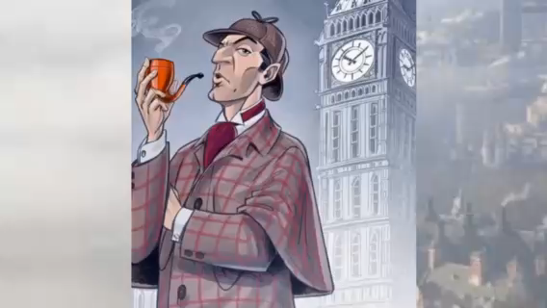

Slide 3
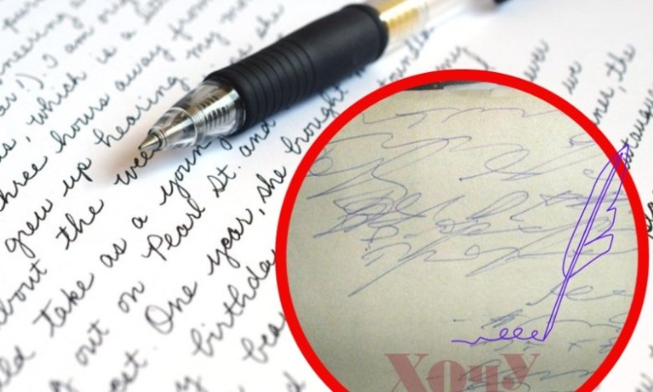
1 група: ГРАФОЛОГИ
Замініть словосполучення одним словом,
запишіть. Визначте особу, число, рід.
Особа, яка говорить про себе.
Особи, про яких щось говорять.
Особа, до якої звертаються.
Предмет, про який хтось говорить.
Особи, які говорять про себе.
Особи, до яких звертаються.
Особа, про яку щось говорять.
Дослідіть:
1) На які питання відповідають утворені слова?
2) Чи можна зрозуміти, про кого конкретно говорять ці слова?
3) Чи можна у поданих словах визначити особу, число, рід?

Slide 4
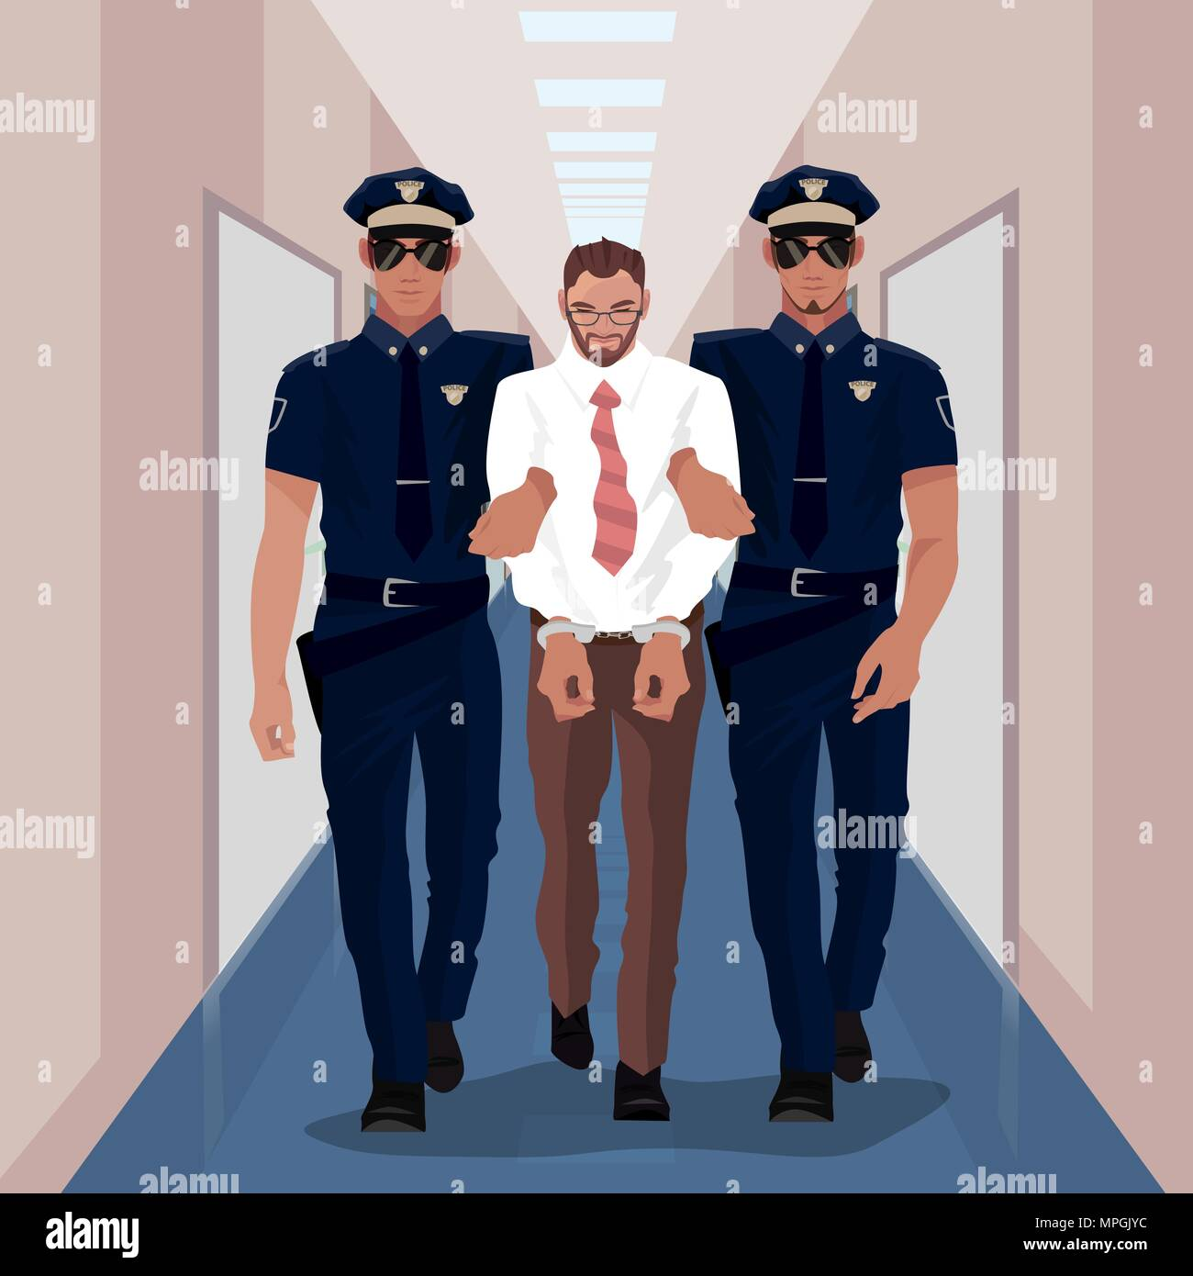
2 група: ОПЕРАТИВНИКИ
Запишіть словосполучення, розкриваючи дужки.
Підкресліть утворені слова. Визначте їх відмінок.
Спитав у (вона);
згадала про (я);
співав для (він);
зустрівся з (вони);
йде на (ми).
Дослідіть:
1) Чи можна зрозуміти, про кого конкретно йдеться в словосполученнях?
2) Для чого ви змінили слова за відмінками?
3) Поспостерігайте, як підкреслені слова пишуться з прийменниками?

Slide 5
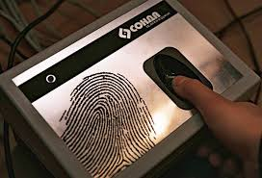
3 група: КРИМІНАЛІСТИ
Змініть слова за змістом, запишіть утворені речення.
Підкресліть змінені слова, визначте їх відмінок.
(Мене) люблю читати.
(Ними) сьогодні чергові.
(Нас) йдемо до дошки розв’язувати задачу.
Дослідіть:
1) Чи вказують змінені слова на предмет? Чи називають його?
2) На які питання стали відповідати утворені слова? Як ви їх змінили?
3) Чи змінилися утворені слова за відмінками? Який став відмінок?

Slide 6

4 група: СЛІДЧІ
Вставте пропущені за змістом слова, запишіть речення. Підкресліть головні та другорядні члени речення в кожному реченні.
У країні Морфології зникла частина мови.
Шерлок Холмс попросив у _____ допомоги.
_____ повинні знайти ____.
Дослідіть:
1) Чи можна зрозуміти, кого конкретно попросили про допомогу?
2) З’ясуйте, якими членами речення можуть бути вставлені слова.

Slide 7


ФІЗХВИЛИНКА

Slide 9
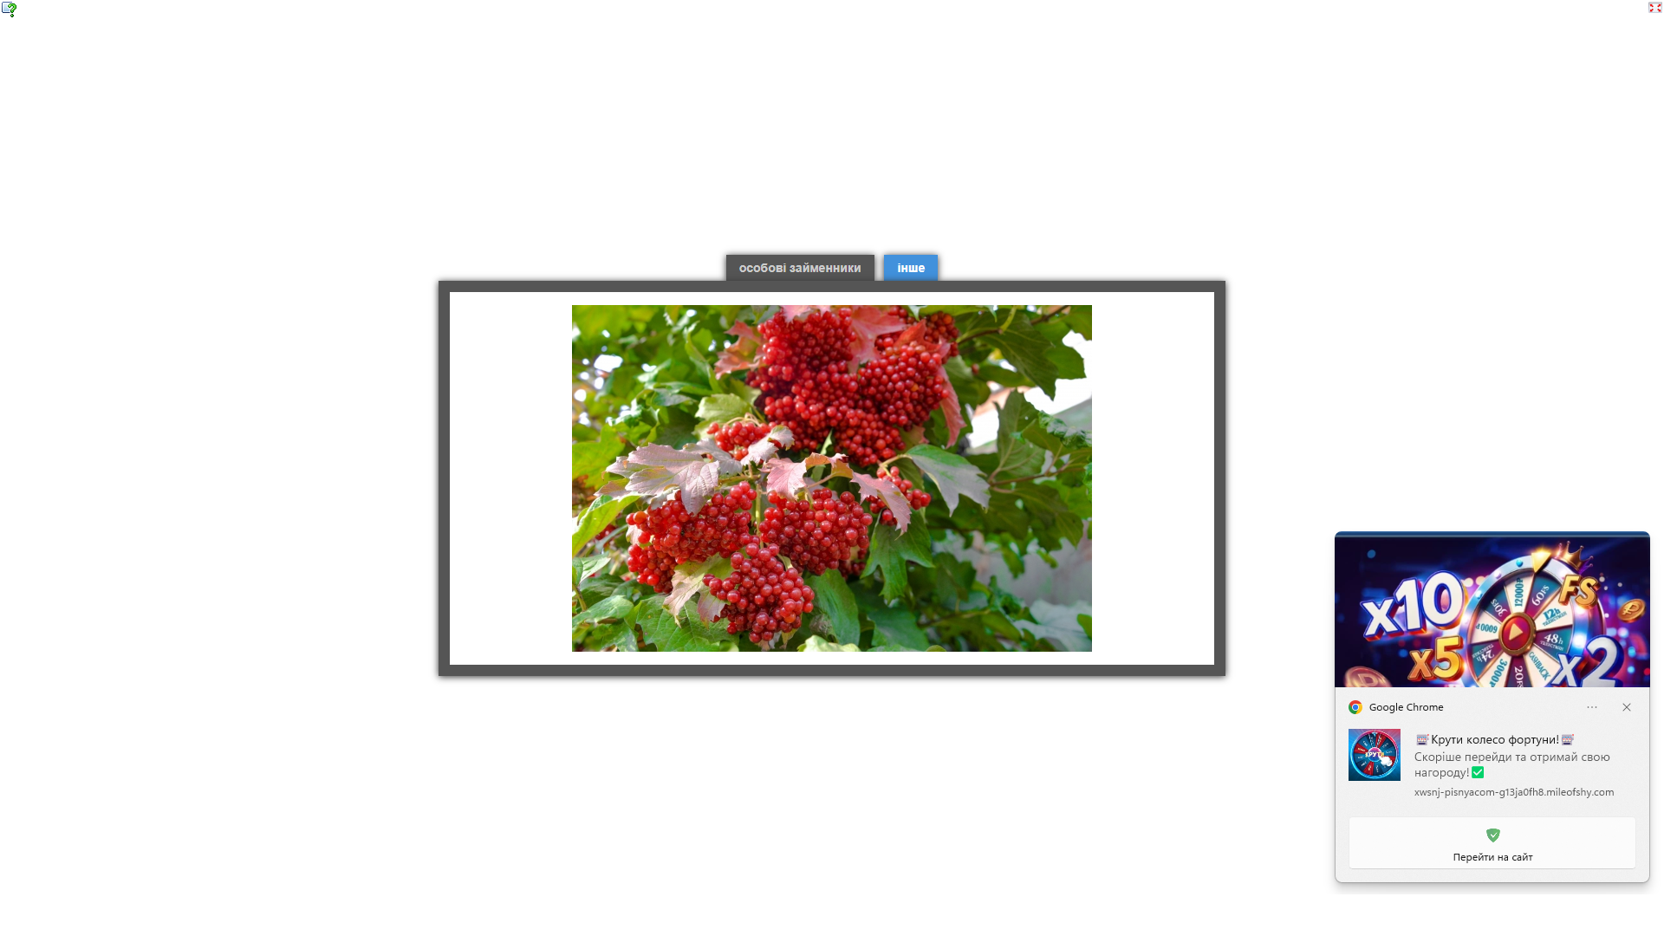

Slide 10

ПЛАН ДОСЛІДУ
Розімніть ягоди калини, розкладіть масу у 3 посудини.
Залийте кропом. Що вийшло?
3) В 1 склянку додайте 1 ч. л. соди.
4) В 2 склянку додайте 1 ч. л. лимонної кислоти.
5) В 3 склянку нічого не додавайте.
6) Спостерігайте, що відбудеться. Зробіть висновки.

Slide 11

Калина стояла на столі.
Калина була червона.
Після досліду настій з калини змінив колір.
Які недоліки в цьому тексті?
Чи можна сказати, що цей текст легкий для сприйняття? Чому?
Запишіть текст, замінюючи повтори.

Slide 12


Slide 14
Стовпчаста діаграма

